Slide 1
Αρμόνιο
Ειρήνη

Slide 2
Τι είναι το αρμόνιο
Το αρμόνιο είναι μουσικό όργανο με πλήκτρα που αντικαθιστά το πιάνο. Εξωτερικά μοιάζει με το πιάνο, αλλά συνήθως είναι λίγο μικρότερο. Έχει σύστημα εμφύσησης που καταργεί σχετικά μικρούς χώρους. Αρμόνια άρχισαν να κατασκευάζονται από τον 12ο αιώνα . Συνήθως τα αρμόνια διαθέτουν δύο ή τρεις σειρές πλήκτρων.

Slide 3
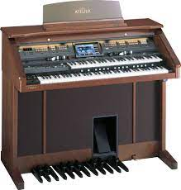
Το πιάνο του
12ο αιώνα .

Slide 4
Το αρμόνιο σήμμερα

